Slide 1
프로젝트 발표
사용자인터페이스실습-나반
컴퓨터학부 20173605 김민정
컴퓨터학부 20180748 박소현
기계공학부 20141682 고동환
기계공학부 20131767 이한목

Slide 2
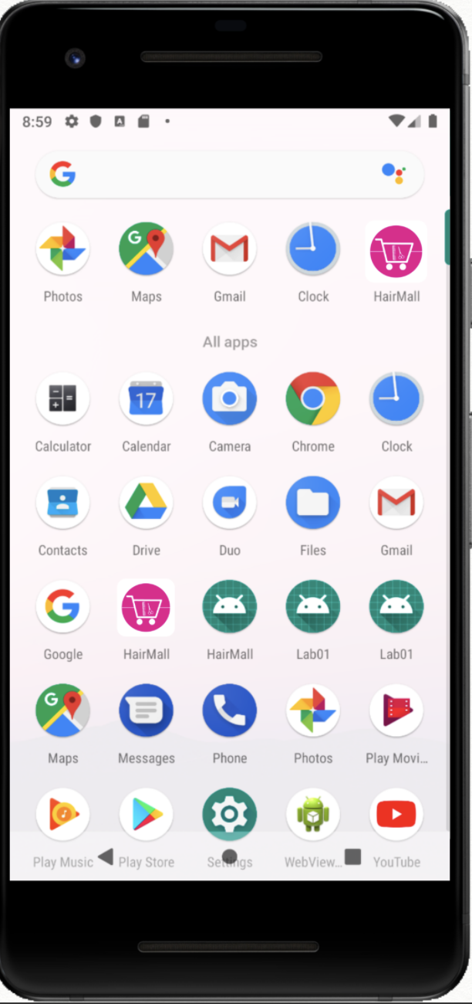
APP 실행하기
HairMall APP 실행

Slide 3

APP 소개
헤어몰이란??
헤어몰은 여러 미용실들의
리뷰를 비교해 볼 수 있고,
원하는 헤어 스타일을 미리
적용해 볼 수 있는 어플이에요.
그리고 사장님들은 못 들어오는
오픈채팅방에서
솔직한 후기를 공유할 수 있어요. ☺

Slide 4




Activity 1
1. 메인페이지
2. 메뉴바
3. 로그인
4. 헤어몰 회원가입
5. 마이페이지
6. 샵 둘러보기
7. 지도
8. 가게 상세 페이지
9. 리뷰
10. 헤어스타일 검색
11. 헤어스타일 체험
12. 오픈채팅
1. 메인페이지
2. 메뉴바
3. 로그인
4. 헤어몰 회원가입
5. 마이페이지
6. 샵 둘러보기
7. 지도
8. 가게 상세 페이지
9. 미용실 채팅
10. 리뷰
11. 헤어스타일 검색
12. 헤어스타일 체험
13. 오픈채팅
새로운 리뷰는 최근 리뷰 3개 선정
사진 한 번 터치할 때
분홍 테두리로 표시,
해당 리뷰 내용 일부만
2줄로 나옴
그 후 한번 더 터치 시 해당 리뷰로 이동

Slide 5
Activity 1
1. 메인페이지
2. 메뉴바
3. 로그인
4. 헤어몰 회원가입
5. 마이페이지
6. 샵 둘러보기
7. 지도
8. 가게 상세 페이지
9. 리뷰
10. 헤어스타일 검색
11. 헤어스타일 체험
12. 오픈채팅
1. 메인페이지
2. 메뉴바
3. 로그인
4. 헤어몰 회원가입
5. 마이페이지
6. 샵 둘러보기
7. 지도
8. 가게 상세 페이지
9. 미용실 채팅
10. 리뷰
11. 헤어스타일 검색
12. 헤어스타일 체험
13. 오픈채팅
화면 중간 광고 페이지
광고 사진 누르면 해당 가게 상세 페이지로 이동

Slide 6
Activity 1
1. 메인페이지
2. 메뉴바
3. 로그인
4. 헤어몰 회원가입
5. 마이페이지
6. 샵 둘러보기
7. 지도
8. 가게 상세 페이지
9. 리뷰
10. 헤어스타일 검색
11. 헤어스타일 체험
12. 오픈채팅
1. 메인페이지
2. 메뉴바
3. 로그인
4. 헤어몰 회원가입
5. 마이페이지
6. 샵 둘러보기
7. 지도
8. 가게 상세 페이지
9. 미용실 채팅
10. 리뷰
11. 헤어스타일 검색
12. 헤어스타일 체험
13. 오픈채팅
오늘의 미용실은 우수 미용실 3개 선정
한 번 터치 시 분홍테두리로 표시되며 해당 가게 설명 일부만 2줄로 나옴
두 번 터치 시 가게 상세페이지로 이동

Slide 7
Activity 1
1. 메인페이지
2. 메뉴바
3. 로그인
4. 헤어몰 회원가입
5. 마이페이지
6. 샵 둘러보기
7. 지도
8. 가게 상세 페이지
9. 리뷰
10. 헤어스타일 검색
11. 헤어스타일 체험
12. 오픈채팅
1. 메인페이지
2. 메뉴바
3. 로그인
4. 헤어몰 회원가입
5. 마이페이지
6. 샵 둘러보기
7. 지도
8. 가게 상세 페이지
9. 미용실 채팅
10. 리뷰
11. 헤어스타일 검색
12. 헤어스타일 체험
13. 오픈채팅
메뉴바
좌측 상단 메뉴바 아이콘
다른 Activity로 목록을 통해 이동가능

Slide 8

Activity 2
1. 메인페이지
2. 메뉴바
3. 로그인
4. 헤어몰 회원가입
5. 마이페이지
6. 샵 둘러보기
7. 지도
8. 가게 상세 페이지
9. 리뷰
10. 헤어스타일 검색
11. 헤어스타일 체험
12. 오픈채팅
1. 메인페이지
2. 메뉴바
3. 로그인
4. 헤어몰 회원가입
5. 마이페이지
6. 샵 둘러보기
7. 지도
8. 가게 상세 페이지
9. 미용실 채팅
10. 리뷰
11. 헤어스타일 검색
12. 헤어스타일 체험
13. 오픈채팅
왼쪽에 보이는 로그인 이미지는 기본 이미지
마이페이지에서 이미지 변경가능
로그인 픽토그램을 누르면 로그인 Activity로 이동
각각의 버튼 클릭시 해당 Activity로 이동

Slide 9
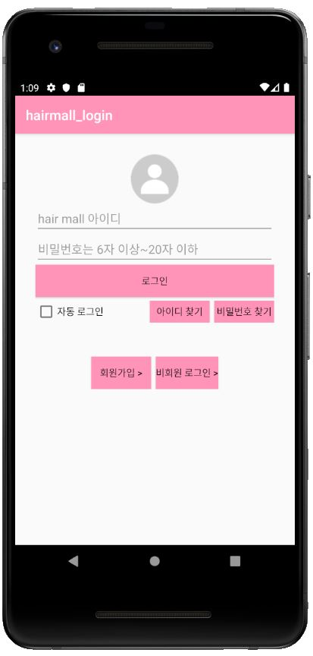
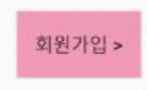
Activity 3
1. 메인페이지
2. 메뉴바
3. 로그인
4. 헤어몰 회원가입
5. 마이페이지
6. 샵 둘러보기
7. 지도
8. 가게 상세 페이지
9. 리뷰
10. 헤어스타일 검색
11. 헤어스타일 체험
12. 오픈채팅
1. 메인페이지
2. 메뉴바
3. 로그인
4. 헤어몰 회원가입
5. 마이페이지
6. 샵 둘러보기
7. 지도
8. 가게 상세 페이지
9. 미용실 채팅
10. 리뷰
11. 헤어스타일 검색
12. 헤어스타일 체험
13. 오픈채팅
가입된 아이디, 비밀번호 입력 후 로그인 버튼 누르면 메인페이지로 이동
비밀번호입력시 textPassword속성으로 관찰불가 설정
체크박스로 자동 로그인 여부 설정 가능
각 버튼 클릭 시
아이디 찾기/비밀번호 찾기,
회원가입 화면으로 이동

Slide 10
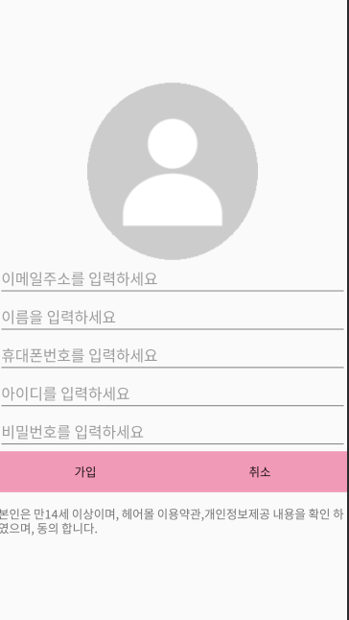
Activity 4
1. 메인페이지
2. 메뉴바
3. 로그인
4. 헤어몰 회원가입
5. 마이페이지
6. 샵 둘러보기
7. 지도
8. 가게 상세 페이지
9. 리뷰
10. 헤어스타일 검색
11. 헤어스타일 체험
12. 오픈채팅
가입/취소 누르면 메인 페이지로이동
로그인 픽토그램 누르면 갤러리와 카메라 연동으로 사진 설정 가능
비밀번호 입력시 textPassword 속성으로 관찰 불가 설정
1. 메인페이지
2. 메뉴바
3. 로그인
4. 헤어몰 회원가입
5. 마이페이지
6. 샵 둘러보기
7. 지도
8. 가게 상세 페이지
9. 미용실 채팅
10. 리뷰
11. 헤어스타일 검색
12. 헤어스타일 체험
13. 오픈채팅

Slide 11
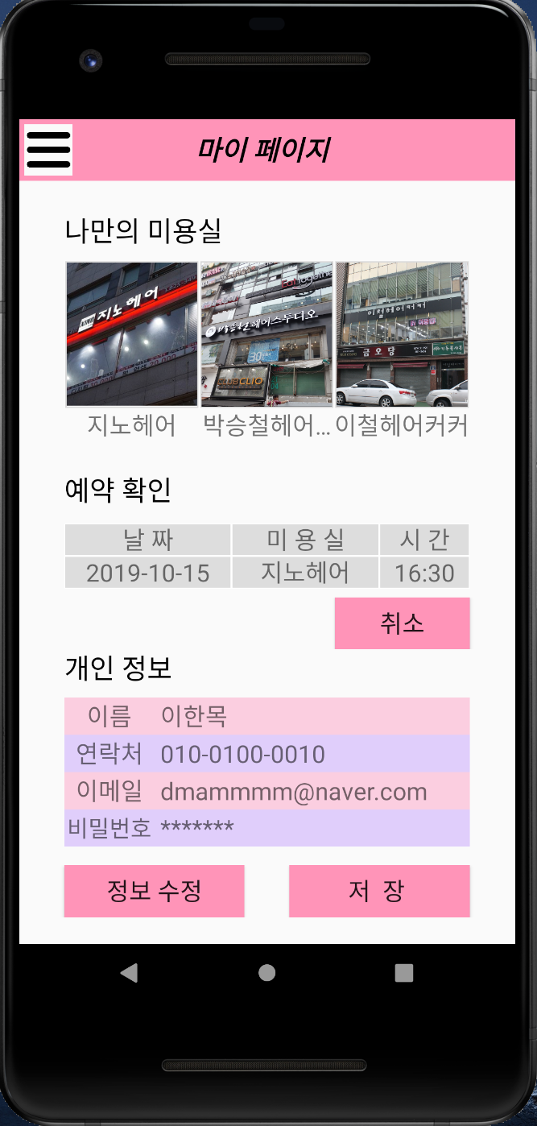


Activity 5
1. 메인페이지
2. 메뉴바
3. 로그인
4. 헤어몰 회원가입
5. 마이페이지
6. 샵 둘러보기
7. 지도
8. 가게 상세 페이지
9. 리뷰
10. 헤어스타일 검색
11. 헤어스타일 체험
12. 오픈채팅
1. 메인페이지
2. 메뉴바
3. 로그인
4. 헤어몰 회원가입
5. 마이페이지
6. 샵 둘러보기
7. 지도
8. 가게 상세 페이지
9. 미용실 채팅
10. 리뷰
11. 헤어스타일 검색
12. 헤어스타일 체험
13. 오픈채팅
나만의 미용실에 있는 미용실 사진을 누르면 가게상세페이지로 이동

Slide 12
Activity 5
1. 메인페이지
2. 메뉴바
3. 로그인
4. 헤어몰 회원가입
5. 마이페이지
6. 샵 둘러보기
7. 지도
8. 가게 상세 페이지
9. 리뷰
10. 헤어스타일 검색
11. 헤어스타일 체험
12. 오픈채팅
1. 메인페이지
2. 메뉴바
3. 로그인
4. 헤어몰 회원가입
5. 마이페이지
6. 샵 둘러보기
7. 지도
8. 가게 상세 페이지
9. 미용실 채팅
10. 리뷰
11. 헤어스타일 검색
12. 헤어스타일 체험
13. 오픈채팅
1행은 날짜, 미용실, 시간 출력 되어있는 상태
수정 버튼 클릭시 2행에 사용자가 스스로 예약 정보를 입력 가능

Slide 13
Activity 5
1. 메인페이지
2. 메뉴바
3. 로그인
4. 헤어몰 회원가입
5. 마이페이지
6. 샵 둘러보기
7. 지도
8. 가게 상세 페이지
9. 리뷰
10. 헤어스타일 검색
11. 헤어스타일 체험
12. 오픈채팅
1. 메인페이지
2. 메뉴바
3. 로그인
4. 헤어몰 회원가입
5. 마이페이지
6. 샵 둘러보기
7. 지도
8. 가게 상세 페이지
9. 미용실 채팅
10. 리뷰
11. 헤어스타일 검색
12. 헤어스타일 체험
13. 오픈채팅
개인정보란에서 정보 수정 누르면 바로 연락처, 이메일, 비밀번호 수정 가능
저장 버튼 누르면 저장 완료

Slide 14
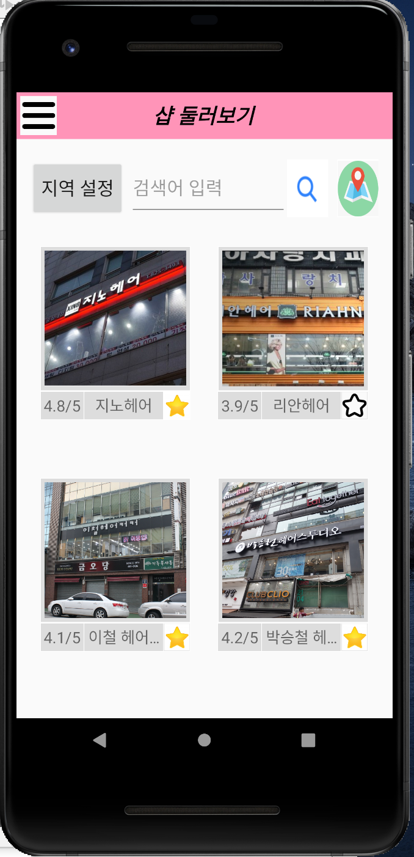
Activity 6
1. 메인페이지
2. 메뉴바
3. 로그인
4. 헤어몰 회원가입
5. 마이페이지
6. 샵 둘러보기
7. 지도
8. 가게 상세 페이지
9. 리뷰
10. 헤어스타일 검색
11. 헤어스타일 체험
12. 오픈채팅
1. 메인페이지
2. 메뉴바
3. 로그인
4. 헤어몰 회원가입
5. 마이페이지
6. 샵 둘러보기
7. 지도
8. 가게 상세 페이지
9. 미용실 채팅
10. 리뷰
11. 헤어스타일 검색
12. 헤어스타일 체험
13. 오픈채팅
미용실 사진을 길게(0.5초) 누르고 있으면 자동으로 즐겨찾기 추가 / 해제

Slide 15
Activity 6
1. 메인페이지
2. 메뉴바
3. 로그인
4. 헤어몰 회원가입
5. 마이페이지
6. 샵 둘러보기
7. 지도
8. 가게 상세 페이지
9. 리뷰
10. 헤어스타일 검색
11. 헤어스타일 체험
12. 오픈채팅
1. 메인페이지
2. 메뉴바
3. 로그인
4. 헤어몰 회원가입
5. 마이페이지
6. 샵 둘러보기
7. 지도
8. 가게 상세 페이지
9. 미용실 채팅
10. 리뷰
11. 헤어스타일 검색
12. 헤어스타일 체험
13. 오픈채팅
이미 즐겨찾기에 추가한 미용실은 오른쪽 아래 노란 별, 그렇지 않은 미용실에 대해서는 속이 빈 별을 보여줌.
즐겨찾기는 최대 3개까지 가능.

Slide 16
Activity 6
1. 메인페이지
2. 메뉴바
3. 로그인
4. 헤어몰 회원가입
5. 마이페이지
6. 샵 둘러보기
7. 지도
8. 가게 상세 페이지
9. 리뷰
10. 헤어스타일 검색
11. 헤어스타일 체험
12. 오픈채팅
1. 메인페이지
2. 메뉴바
3. 로그인
4. 헤어몰 회원가입
5. 마이페이지
6. 샵 둘러보기
7. 지도
8. 가게 상세 페이지
9. 미용실 채팅
10. 리뷰
11. 헤어스타일 검색
12. 헤어스타일 체험
13. 오픈채팅
지도 아이콘 누르면 지도 등장

Slide 17
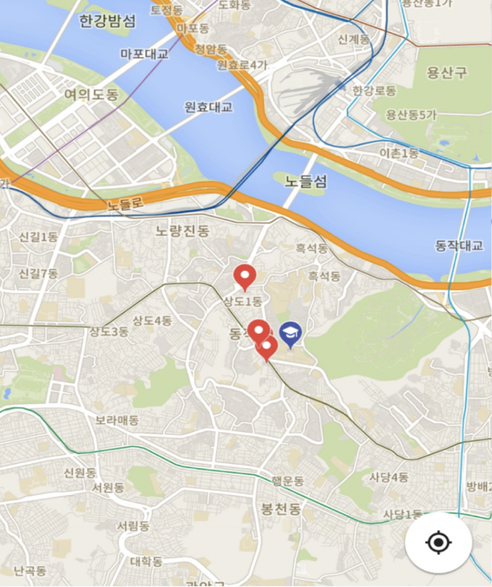

Activity 7
1. 메인페이지
2. 메뉴바
3. 로그인
4. 헤어몰 회원가입
5. 마이페이지
6. 샵 둘러보기
7. 지도
8. 가게 상세 페이지
9. 리뷰
10. 헤어스타일 검색
11. 헤어스타일 체험
12. 오픈채팅
1. 메인페이지
2. 메뉴바
3. 로그인
4. 헤어몰 회원가입
5. 마이페이지
6. 샵 둘러보기
7. 지도
8. 가게 상세 페이지
9. 미용실 채팅
10. 리뷰
11. 헤어스타일 검색
12. 헤어스타일 체험
13. 오픈채팅
현 위치에서 가까운 미용실나타남
미용실을 누르면 가게상세페이지로 이동

Slide 18


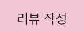
Activity 8
즐겨찾기버튼 ( ) 눌렀을때 [마이페이지]->나만의 미용실로 저장됨
전화 버튼 누르면 해당 미용실로 바로 전화 가능
채팅 / 리뷰 작성 버튼 누르면 해당 Activity 로 이동
리뷰 옆으로 넘길 때 다른 리뷰도 보이게 함
리뷰 사진 누르면 해당 리뷰 Activity가 뜸
1. 메인페이지
2. 메뉴바
3. 로그인
4. 헤어몰 회원가입
5. 마이페이지
6. 샵 둘러보기
7. 지도
8. 가게 상세 페이지
9. 리뷰
10. 헤어스타일 검색
11. 헤어스타일 체험
12. 오픈채팅
1. 메인페이지
2. 메뉴바
3. 로그인
4. 헤어몰 회원가입
5. 마이페이지
6. 샵 둘러보기
7. 지도
8. 가게 상세 페이지
9. 미용실 채팅
10. 리뷰
11. 헤어스타일 검색
12. 헤어스타일 체험
13. 오픈채팅

Slide 19
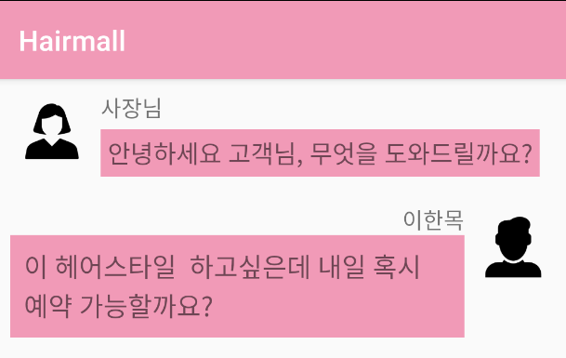


Activity 9
채팅 Activity에서 직원과 1:1로 채팅 가능
1. 메인페이지
2. 메뉴바
3. 로그인
4. 헤어몰 회원가입
5. 마이페이지
6. 샵 둘러보기
7. 지도
8. 가게 상세 페이지
9. 리뷰
10. 헤어스타일 검색
11. 헤어스타일 체험
12. 오픈채팅
1. 메인페이지
2. 메뉴바
3. 로그인
4. 헤어몰 회원가입
5. 마이페이지
6. 샵 둘러보기
7. 지도
8. 가게 상세 페이지
9. 미용실 채팅
10. 리뷰
11. 헤어스타일 검색
12. 헤어스타일 체험
13. 오픈채팅

Slide 20
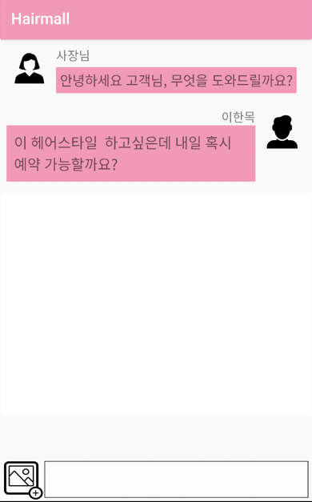
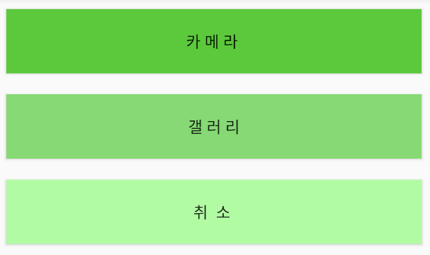
Activity 9
좌측 하단 사진 버튼을 누르면 사진 및 갤러리와 연동하여 사진을 촬영하거나 갤러리에서 선택하여 첨부 가능
1. 메인페이지
2. 메뉴바
3. 로그인
4. 헤어몰 회원가입
5. 마이페이지
6. 샵 둘러보기
7. 지도
8. 가게 상세 페이지
9. 리뷰
10. 헤어스타일 검색
11. 헤어스타일 체험
12. 오픈채팅
1. 메인페이지
2. 메뉴바
3. 로그인
4. 헤어몰 회원가입
5. 마이페이지
6. 샵 둘러보기
7. 지도
8. 가게 상세 페이지
9. 미용실 채팅
10. 리뷰
11. 헤어스타일 검색
12. 헤어스타일 체험
13. 오픈채팅

Slide 21
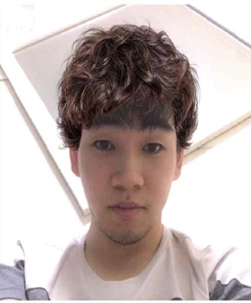
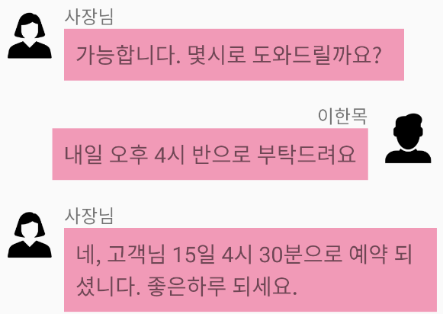
Activity 9
Activity 12와 연계하여 사용한 예시
1. 메인페이지
2. 메뉴바
3. 로그인
4. 헤어몰 회원가입
5. 마이페이지
6. 샵 둘러보기
7. 지도
8. 가게 상세 페이지
9. 리뷰
10. 헤어스타일 검색
11. 헤어스타일 체험
12. 오픈채팅
1. 메인페이지
2. 메뉴바
3. 로그인
4. 헤어몰 회원가입
5. 마이페이지
6. 샵 둘러보기
7. 지도
8. 가게 상세 페이지
9. 미용실 채팅
10. 리뷰
11. 헤어스타일 검색
12. 헤어스타일 체험
13. 오픈채팅

Slide 22
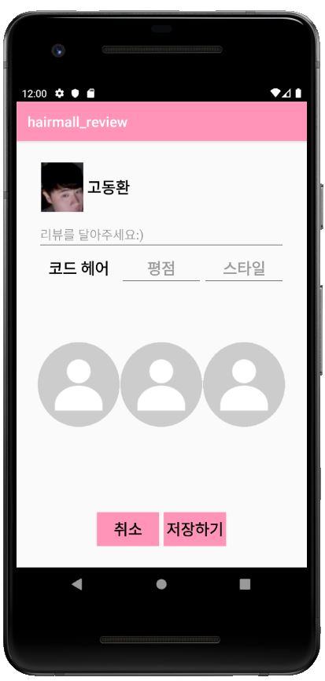
Activity 9
빈 리뷰작성창에는 작성이 가능하며 작성된 리뷰는 열람만 가능
취소하거나 리뷰를 달면 다시 가게 상세 페이지Activity로 이동
평점, 헤어스타일 입력
사진 3개 업로드 가능
1. 메인페이지
2. 메뉴바
3. 로그인
4. 헤어몰 회원가입
5. 마이페이지
6. 샵 둘러보기
7. 지도
8. 가게 상세 페이지
9. 리뷰
10. 헤어스타일 검색
11. 헤어스타일 체험
12. 오픈채팅
1. 메인페이지
2. 메뉴바
3. 로그인
4. 헤어몰 회원가입
5. 마이페이지
6. 샵 둘러보기
7. 지도
8. 가게 상세 페이지
9. 미용실 채팅
10. 리뷰
11. 헤어스타일 검색
12. 헤어스타일 체험
13. 오픈채팅

Slide 23
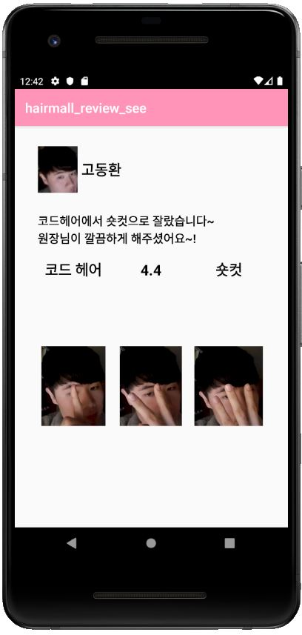

Activity 9
1. 메인페이지
2. 메뉴바
3. 로그인
4. 헤어몰 회원가입
5. 마이페이지
6. 샵 둘러보기
7. 지도
8. 가게 상세 페이지
9. 리뷰
10. 헤어스타일 검색
11. 헤어스타일 체험
12. 오픈채팅
1. 메인페이지
2. 메뉴바
3. 로그인
4. 헤어몰 회원가입
5. 마이페이지
6. 샵 둘러보기
7. 지도
8. 가게 상세 페이지
9. 미용실 채팅
10. 리뷰
11. 헤어스타일 검색
12. 헤어스타일 체험
13. 오픈채팅
타인은 관람만 가능함
본인은 삭제 및 수정 가능함

Slide 24
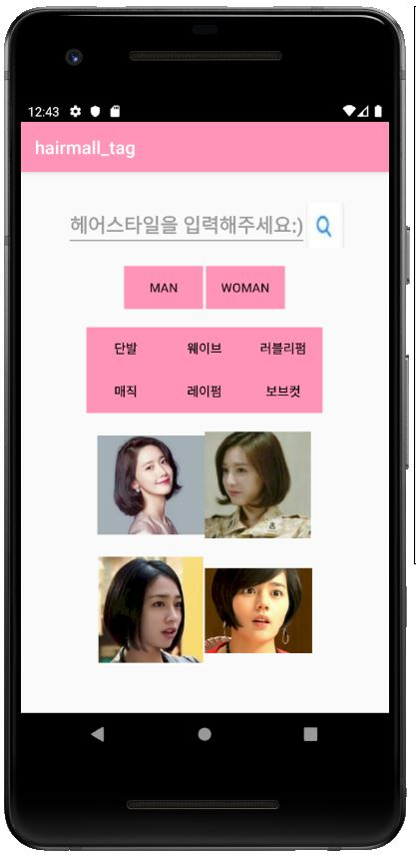
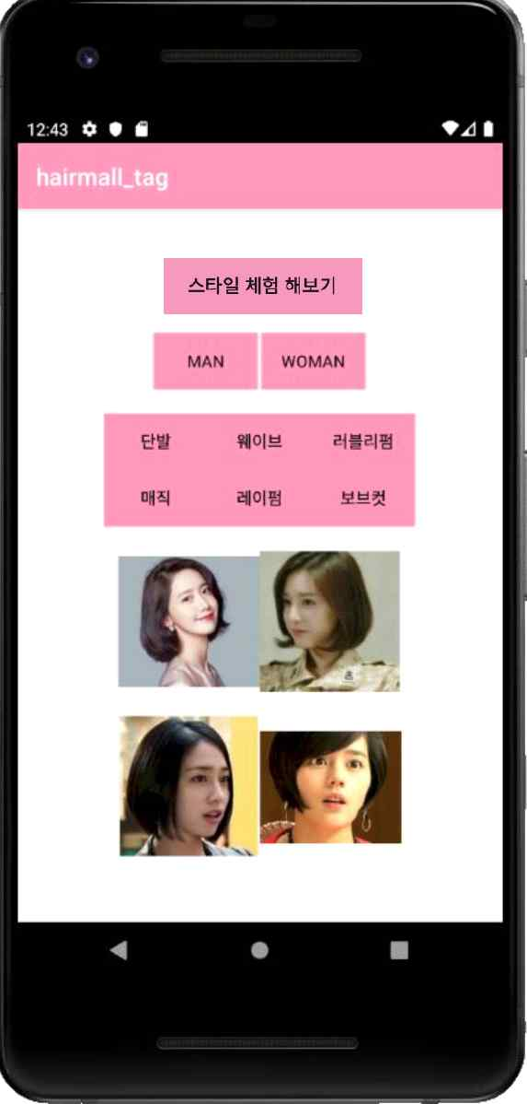
Activity 10
1. 메인페이지
2. 메뉴바
3. 로그인
4. 헤어몰 회원가입
5. 마이페이지
6. 샵 둘러보기
7. 지도
8. 가게 상세 페이지
9. 미용실 채팅
10. 리뷰
11. 헤어스타일 검색
12. 헤어스타일 체험
13. 오픈채팅
WOMAN
MAN/WOMAN 버튼으로
남녀 헤어스타일 변경가능
해당 성별 헤어스타일 목록이 나옴

Slide 25
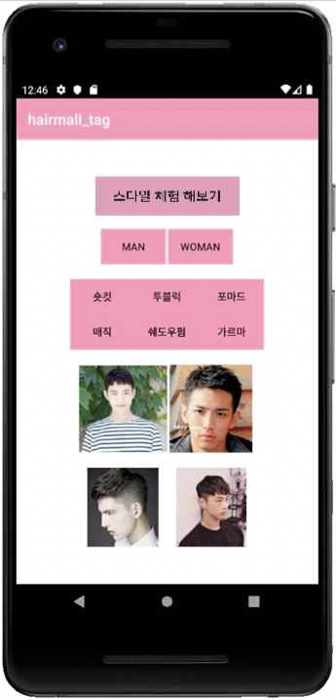
Activity 10
1. 메인페이지
2. 메뉴바
3. 로그인
4. 헤어몰 회원가입
5. 마이페이지
6. 샵 둘러보기
7. 지도
8. 가게 상세 페이지
9. 리뷰
10. 헤어스타일 검색
11. 헤어스타일 체험
12. 오픈채팅
1. 메인페이지
2. 메뉴바
3. 로그인
4. 헤어몰 회원가입
5. 마이페이지
6. 샵 둘러보기
7. 지도
8. 가게 상세 페이지
9. 미용실 채팅
10. 리뷰
11. 헤어스타일 검색
12. 헤어스타일 체험
13. 오픈채팅
Man
헤어스타일 텍스트 클릭시 하단부에 그에 해당하는 헤어스타일 나옴

Slide 26
Activity 11
1. 메인페이지
2. 메뉴바
3. 로그인
4. 헤어몰 회원가입
5. 마이페이지
6. 샵 둘러보기
7. 지도
8. 가게 상세 페이지
9. 미용실 채팅
10. 리뷰
11. 헤어스타일 검색
12. 헤어스타일 체험
13. 오픈채팅
스타일 체험해보기 클릭시 사진을 카메라 혹은 갤러리를 통해 한 장 가져옴

Slide 27
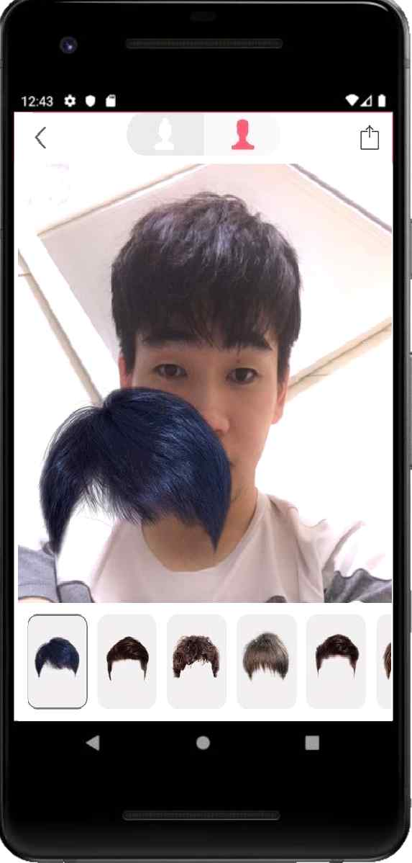


Activity 11
1. 메인페이지
2. 메뉴바
3. 로그인
4. 헤어몰 회원가입
5. 마이페이지
6. 샵 둘러보기
7. 지도
8. 가게 상세 페이지
9. 미용실 채팅
10. 리뷰
11. 헤어스타일 검색
12. 헤어스타일 체험
13. 오픈채팅
상단에서 성별 선택
하단에서 착용을 원하는 헤어스타일 선택
선택 시 화면에
헤어스타일(가발)
등장

Slide 28
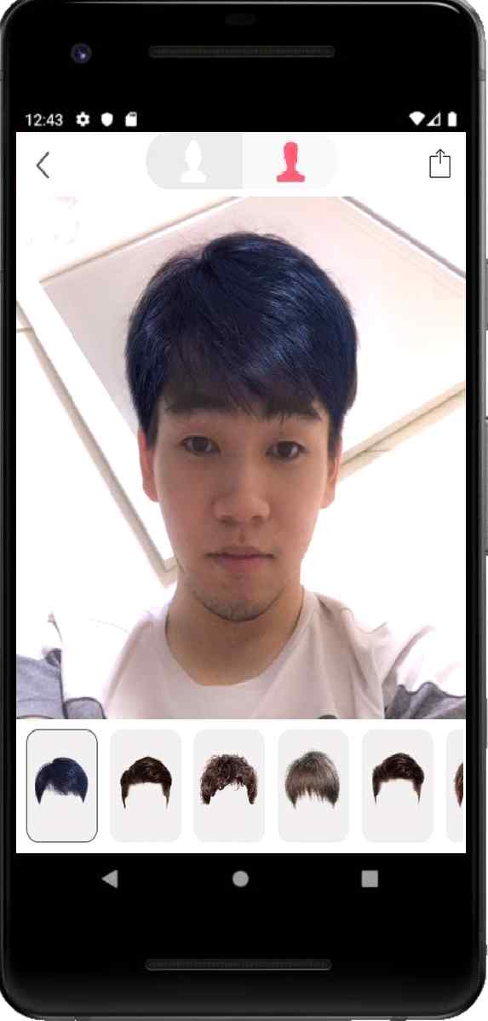
Activity 11
1. 메인페이지
2. 메뉴바
3. 로그인
4. 헤어몰 회원가입
5. 마이페이지
6. 샵 둘러보기
7. 지도
8. 가게 상세 페이지
9. 미용실 채팅
10. 리뷰
11. 헤어스타일 검색
12. 헤어스타일 체험
13. 오픈채팅
나타난 가발을 자신의 머리 위치로 드래그하여 이동

Slide 29
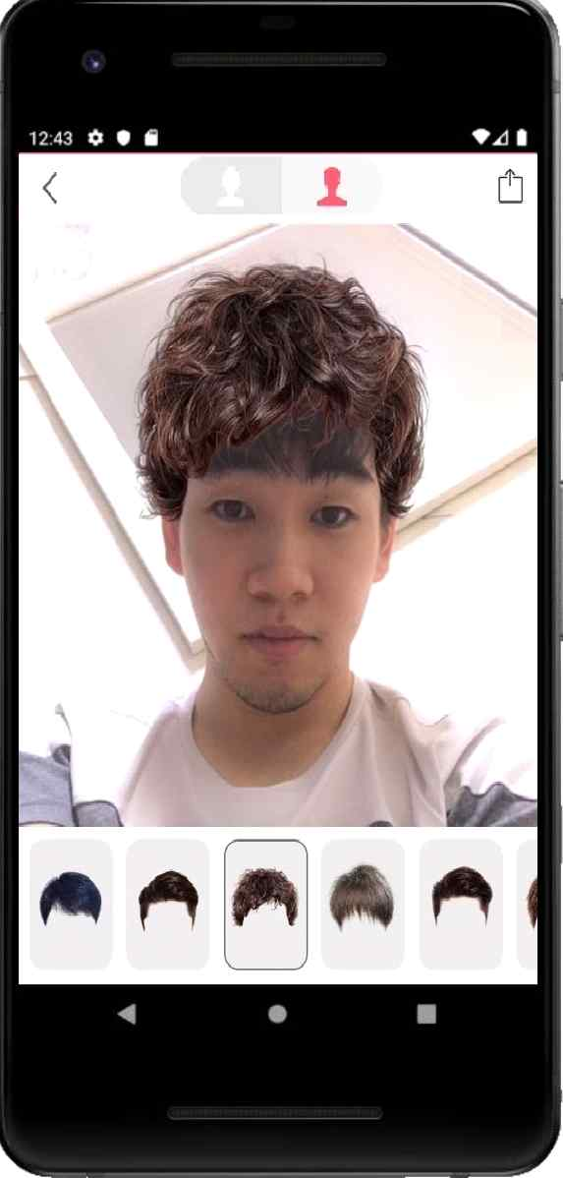
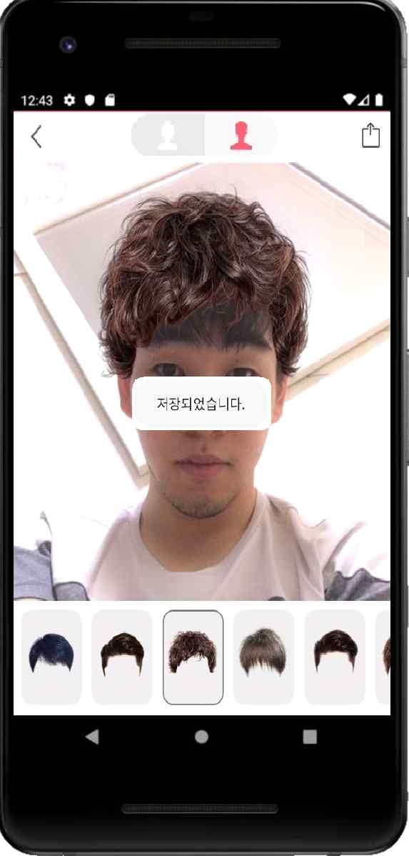
Activity 11
1. 메인페이지
2. 메뉴바
3. 로그인
4. 헤어몰 회원가입
5. 마이페이지
6. 샵 둘러보기
7. 지도
8. 가게 상세 페이지
9. 미용실 채팅
10. 리뷰
11. 헤어스타일 검색
12. 헤어스타일 체험
13. 오픈채팅
적용된 헤어스타일 사진을 보관하고 싶을 때 우측 상단 버튼으로 갤러리에 저장 가능

Slide 30
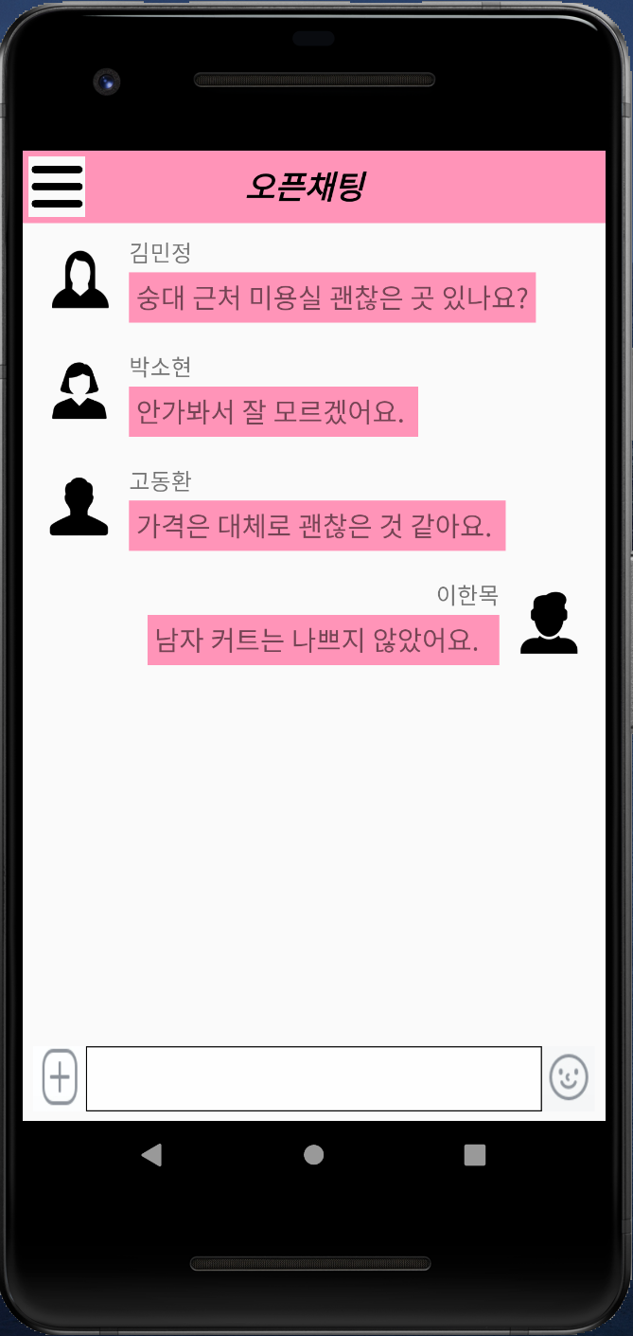
Activity 12
1. 메인페이지
2. 메뉴바
3. 로그인
4. 헤어몰 회원가입
5. 마이페이지
6. 샵 둘러보기
7. 지도
8. 가게 상세 페이지
9. 미용실 채팅
10. 리뷰
11. 헤어스타일 검색
12. 헤어스타일 체험
13. 오픈채팅
헤어몰 어플 사용자들을 위한 오픈 채팅방 운영
본 어플은 실명제로 운영됨
채팅의 목적은 사람들간 실시간 헤어 관련 정보의 획득과 소통을 위함

Slide 31
Information Architecture
Tab | Activity | Depth1 | Depth2 | Description
외부 기능 | 2 메뉴바 | Activity별 이동 | 메인페이지 샵 둘러보기 헤어스타일 검색 헤어몰 톡 이동 | 각 버튼 클릭시 해당 Activity로 이동함
 | 6 샵 둘러보기 | Activity별 이동 | 지도 이동 가게 상세페이지 이동 | 헤어몰에 등록된 미용실 보여줌 지도나 미용실로 이동
 | 7 지도 | 구글지도연동 | 개인위치파악 가게위치파악 | 개인 및 미용실 위치 검색, 길찾기
 | 9 미용실 채팅 13 오픈 채팅 | 실시간 채팅 구현 갤러리, 카메라 연동 |  | 미용실과 혹은 사용자들 간 실시간 채팅, 사진도 주고받을 수 있음, DB없음
 | 11 헤어스타일 검색 | 남여 카테고리별 구현 | 남성 헤어 카테고리 구현 여성 헤어 카테고리 구현 | 성별별로 정해진 카테고리 사진을 보여줌
 | 12 헤어스타일 체험 | 카메라와 갤러리 연동 | 사진 불러오거나 저장 카메라 기능 | 자신의 사진을 카메라나 갤러리에서 받은 후 이미지 드래그를 통해 헤어스타일 체험 및 갤러리 저장
리뷰DB | 1 메인페이지 | 리뷰DB연동 Activity별 이동 | 메뉴바 가게상세페이지 가게 url 이동 | 최근 리뷰 전시 가게 url 이나 해당 Activity로 이동
 | 8 가게상세페이지 | 리뷰DB연동 가게 xml 추가 구현 | 리뷰창으로 이동 미용실1 미용실2 미용실3 미용실4 | 리뷰창으로 이동 4개 정도의 미용실 구현
 | 10 리뷰 | 리뷰DB연동 | 10-1 리뷰작성창 10-2 리뷰관람창 | 리뷰 작성 및 관람 가능
개인정보DB | 3 로그인 | 개인정보DB연동 Activity별 이동 | 개인정보DB 를 통해서 가입여부 확인 메인페이지, 회원가입으로 이동 | 로그인 시 메인페이지로 이동 회원가입 시 회원가입으로 이동
 | 4 회원가입 | 개인정보DB연동 | 가입 시 개인정보DB에 저장 메인페이지로 이동 | 개인정보DB에 등록함 가입, 취소 시 메인페이지로 이동
 | 5 마이페이지 | 개인정보DB연동 | 개인정보DB로부터 내용을 받아서 정보확인 및 수정가능 | 개인정보DB와 연동하여 정보확인 및 수정 가능
로컬DB | 5 마이페이지 | 예약 메모용 로컬DB구현 나만의 미용실 표시 |  | 로컬DB로 예약메모저장 즐겨찾기한 나만의 미용실 표시

Slide 32
감사합니다☺

